Slide 2
Bienestar-mindfulness
Respirando emociones positivas Realiza el siguiente ejercicio mental que te ayudará a mejorar tu concentración antes de empezar. https://youtu.be/PALuphA1XqI

Slide 3
Técnicas y Metodologías de la Innovación
Semana 7
Etapas para el desarrollo de un producto o servicio

Slide 4
El diseño de productos y servicios es esencial para las organización, ya que bajo la premisa de que cada producto debe dar solución a un problema o necesidad previamente detectada, tendremos como resultado el medio para dar solvencia a ese problema.
Más allá de lo complejo que puede llegar a ser, debemos enfocarnos en analizar los productos mediante pruebas en el mercado, nuestro estatus financiero, y así poder pasar a un diseño preliminar, prototipos y diseñar la alternativa definitiva que vaya con las necesidades y soluciones reales de nuestros clientes.

Slide 5
En el mundo del diseño el concepto del ciclo de vida se orienta a las etapas en que el producto o servicio debe pasar para su desarrollo antes de salir al mercado y su uso posterior.
Taller de cocreación
Brainstorming

Slide 6
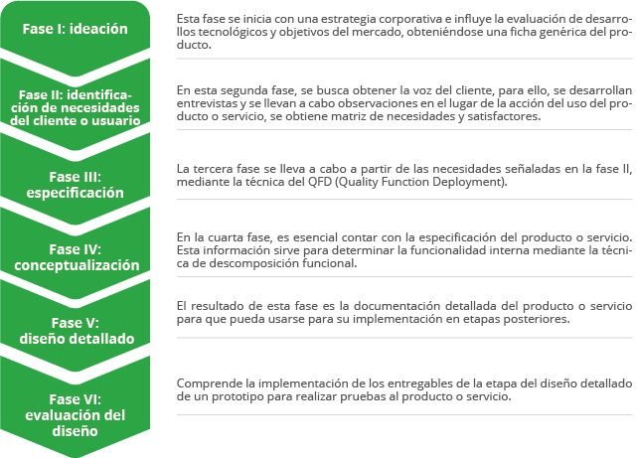
El proceso genérico de desarrollo del producto o servicio consta de las siguientes fases.

Slide 7
Reflexiona sobre lo aprendido en el tema y responde lo siguiente.
Dentro del proceso de desarrollo de producto o servicio, el diseño es el conjunto de actividades que se lleva a cabo para alcanzar la visión de mercadotecnia y de negocio. El proceso de diseño es un mapa de cómo pasar de la necesidad hasta un producto o servicio específico final.
Resume cada una de las etapas e identifica cómo estas contribuyen al desarrollo del producto.
A su vez, explica el concepto de QFD y sus requerimientos principales.
Puedes utilizar un mapa conceptual, mapa mental o alguna otra herramienta visual para esto.

Slide 8
El diseño de productos y servicios es una actividad considerada proceso, pero así mismo una negociación, ya que como hemos visto, para su desarrollo y éxito intervienen muchas variables, así como un equipo multidisciplinario. El diseño, entonces, es la etapa de inicio para crear un producto o servicio, mismo que deberá tener distintos enfoques desde su costo, ensamble, valor, entre muchos otros factores que harán que el mismo se vuelva una solución real para el consumidor o usuario final. A través de distintas herramientas es que se ha podido perfeccionar el arte del diseño y asegurar que los procesos se lleven de manera correcta e inclusive con calidad.

Slide 9
Riba, C. (2002). Diseño Concurrente. España: Ediciones UPC.
Ulrich, K., y Eppinger, S. (2013). Product Design and Development (5th ed.). USA: McGraw-Hill.

